Slide 1
§ 12. Развитие городов

Slide 2
Проверка д/з

Slide 3
План урока
Рост городов
Ремесло и торговля
Магдебургское право

Slide 4

1. Рост городов

Slide 5
Основные положения
В XV в. значение городов возросло. Рост спроса в западных странах на продукции сельского хозяйства привел к возрастанию роли торговли
Усилилась связь с рынком и крестьянских хозяйств. Это привело к увеличению числа рынков — торгов. Вокруг торгов в XV в. стали возникать новые города
Начала меняться городская планировка. Центром города стала торговая площадь, а не детинец.
Население городов формировалось преимущественно за счет крестьян. С радостью принимались и переселенцы из других городов

Slide 6
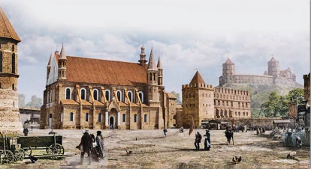
Вильно в начале XVI в. (реконструкция)

Slide 7
Основные положения
Основу населения города составляли мещане — ремесленники и торговцы. Но жители городов занимались также и сельским хозяйством
Они выращивали рожь, пшеницу, овес, просо, ячмень, гречиху, лен. Не забывали о бобах, горохе, фруктах и овощах. Разводился крупный (коровы, волы) и мелкий рогатый (овцы, козы) скот, свиньи, лошади, домашняя птица (куры, гуси, утки)
Привилегированными жителями города были феодалы и богатые купцы. Вместе с феодалами купцы участвовали в управлении городом
Самыми крупными городами в XV в. в Беларуси были Берестье, Полоцк, Слуцк, Городня, Минск, Новогородок

Slide 8
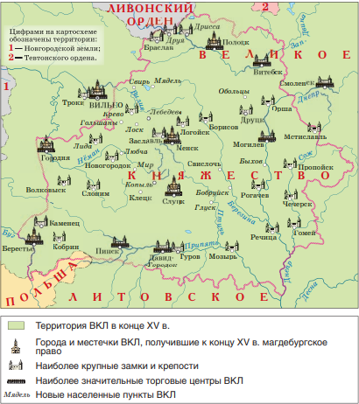
Города ВКЛ в XIV-XV в.

Slide 9
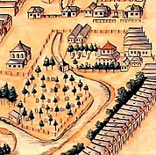
Местечки
Мелкие городские поселения. Главной задачей местечек было обеспечение деятельности торгов

Slide 10
2. Ремесло и торговля

Slide 11
Основные положения
В XV в. происходит возрастание роли ремесла
Рост количества ремесленников и специализаций
Усилилась связь городских ремесленников с рынком. Однако многие специалисты работали на заказ или обслуживали нужды феодальных дворов
С XV в. в отдельных городах ВКЛ стали появляться ремесленные объединения — цехи. В них входили мастера одной или нескольких близких специальностей

Slide 12
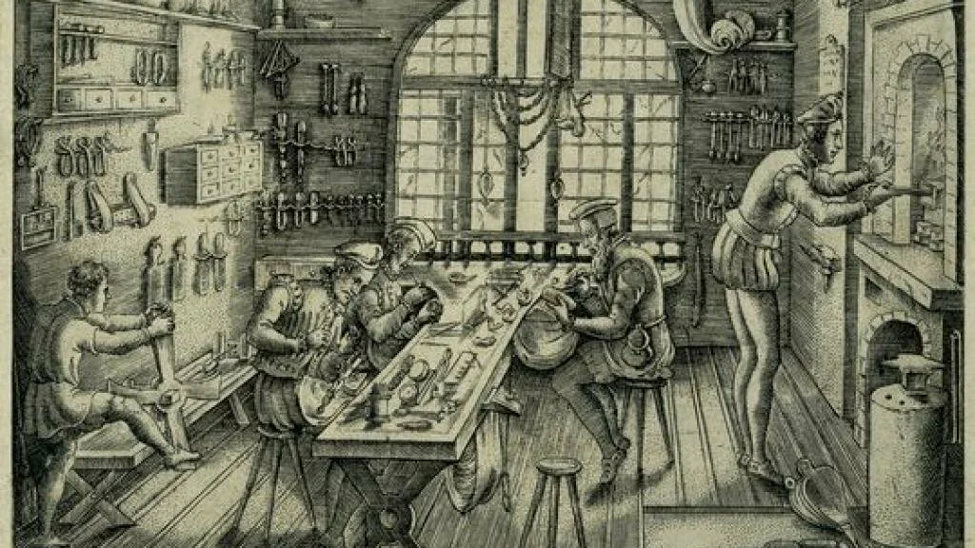

Slide 13
Основные виды ремесла
Кузнецы
Ювелиры
Гончары и сапожники
Плотников и слесари
Оружейники, мечники и др.

Slide 14
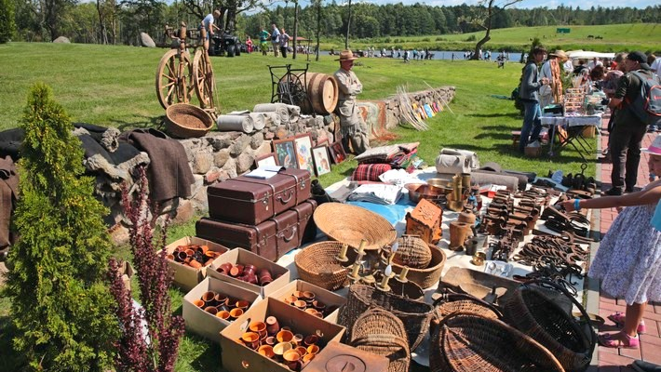

Slide 15
Особенности торговли
Белорусские города вели как внутреннюю, так и внешнюю торговлю
Они торговали с Прибалтикой, Польшей, Чехией, Венгрией, украинскими землями, Новгородом и Московским государством
На белорусских землях существовала довольно густая сеть сухопутных дорог. Однако наиболее активная торговля велась по крупным рекам: Нёману, Двине, Днепру, Западному Бугу, Припяти
Ширилась торговля между городом и деревней. Этому способствовало распространение денежной ренты
Большое значение в хозяйственной деятельности имели корчмы. Они давали приезжим торговцам и просто путникам ночлег

Slide 16
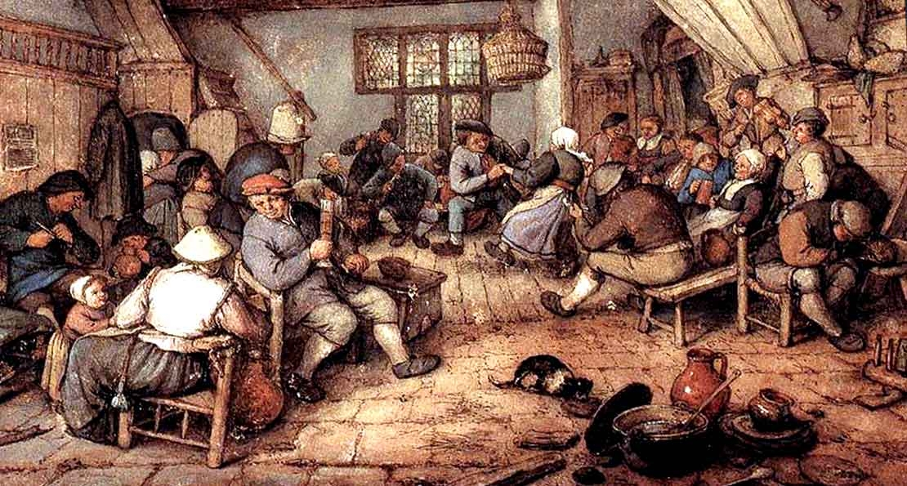

Slide 17
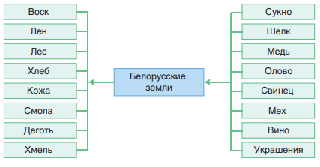
Импорт и экспорт

Slide 18
3. Магдебургское право

Slide 19
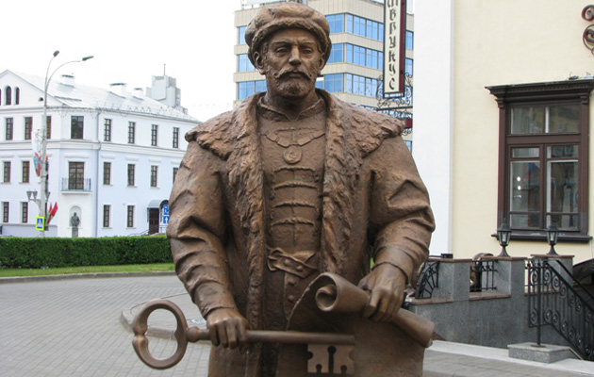
Магдебургское право
Право городов на самоуправление

Slide 20
Особенности Магдебургского права
освобождение от феодальной зависимости и повинностей горожан
свободные занятия ремеслами, торговлей, земледелием
самоуправление: свой орган городской власти — магистрат
Свой суд и герб

Slide 21
Города Беларуси с Магдебургским правом
Вильно (1387)
Берестье (1390)
Гродно (1391)
Слуцк (1441)
Полоцк (1498)
Могилев (1561)
Витебск (1597)
Минск (1499)

Slide 22
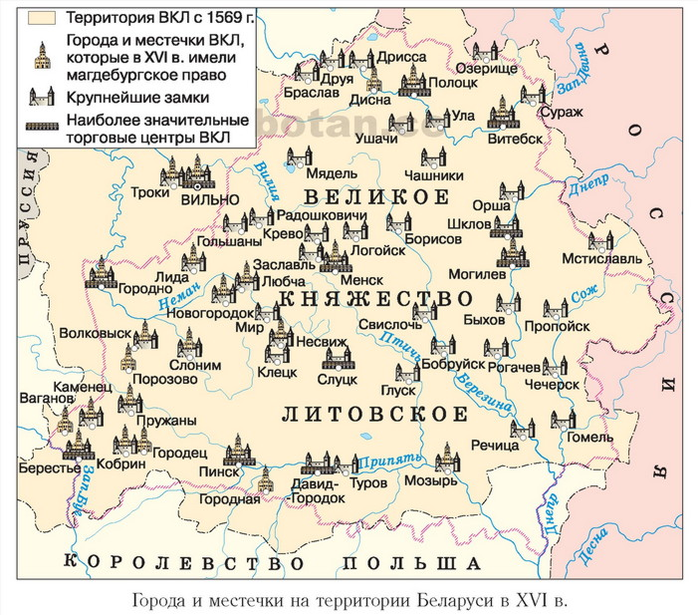
Карта городов и местечек

Slide 23
Органы власти в городе
Магистрат — орган городской власти — состоял из лавы и рады
Лава судила мещан по уголовным делам. Во главе ее стоял войт.
Рада занималась собиранием налогов, благоустройством города. Она руководила ремесленниками и торговцами. Во главе рады стояли бурмистры. Для магистрата возводились отдельные здания — ратуши

Slide 24
Контроль знаний

Slide 25
Домашнее задание

